Slide 1
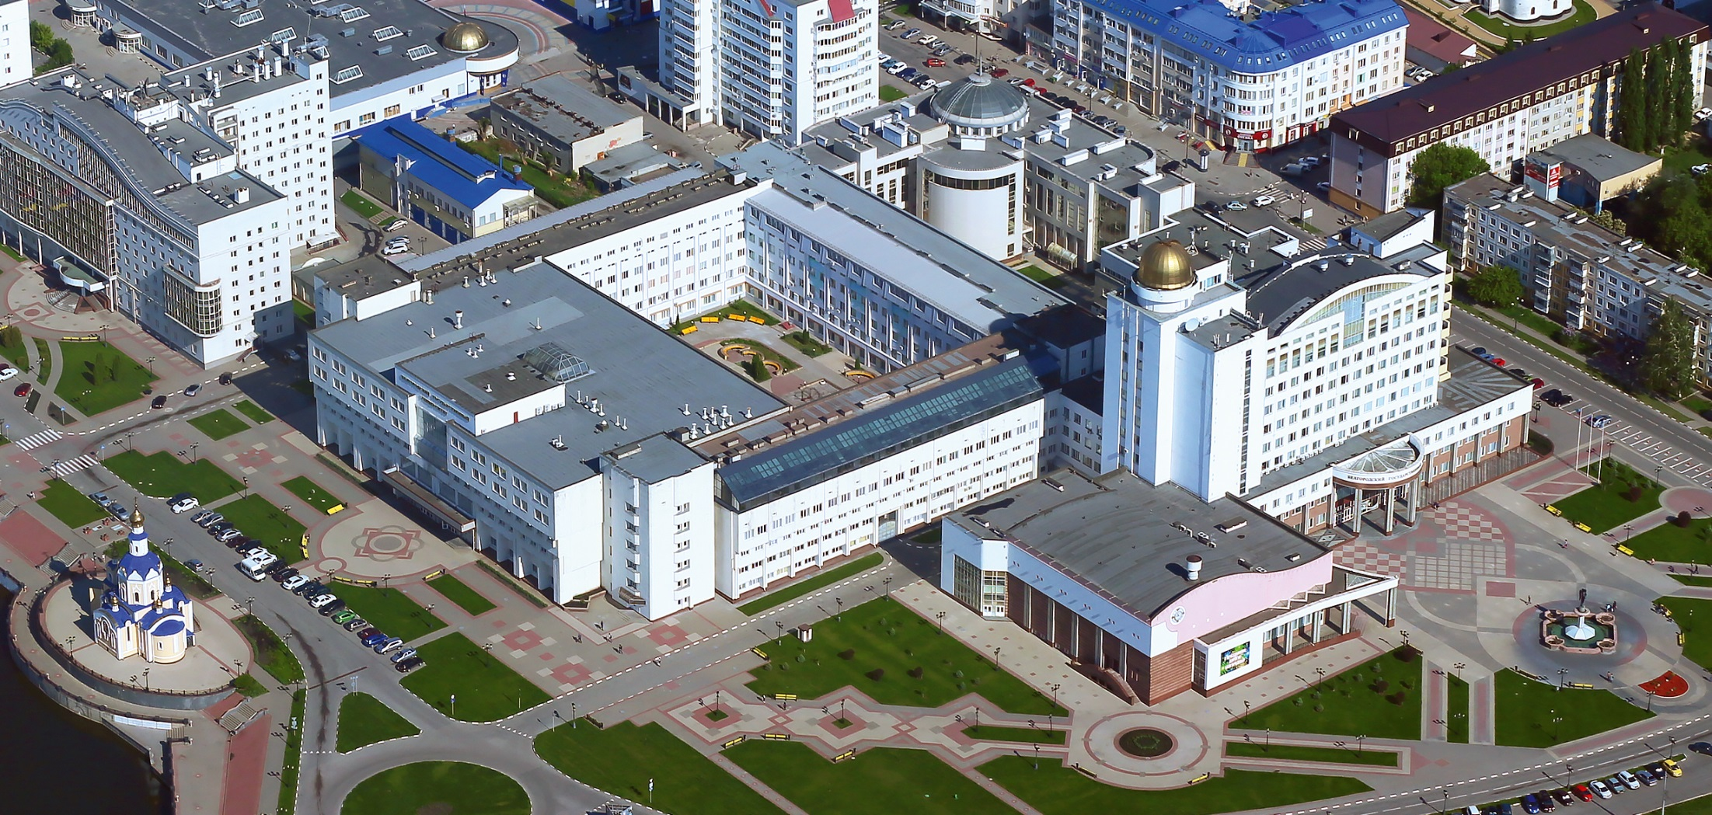
ПРИЛОЖЕНИЕ
к распоряжению
от ___.___._____ № ______
Направление подготовки
21.06.01 Геология, разведка и разработка полезных ископаемых

Slide 2
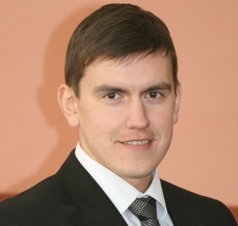
Название структурного подраздедения
«Аспирантура – одна из форм подготовки кадров высшей квалификации. Для тех, кто понял, что обычной программы ему недостаточно и он хочет погрузиться в премудрости науки могут продолжить образование в аспирантуре. Решение поступить в аспирантуру является серьезным шагом………»
Игнатенко Игнат Михайлович,
Директор института наук о Земле,
К.т.н., доцент

Slide 3




ОБРАЗОВАТЕЛЬНАЯ ДЕЯТЕЛЬНОСТЬ
АСПИРАНТУРА
Срок обучения | 4 года/ 5 лет
Форма обучения | Очная/заочная
Язык обучения | Русский
Основные профессиональные образовательные программы
Горнопромышленная и нефтегазопромысловая геология, геофизика, маркшейдерское дело и геометрия недр
Геомеханика, разрушение горных пород, рудничная аэрогазодинамика и горная теплофизика
Квалификация выпускников, перспективы защиты
Исследователь. Преподаватель-исследователь
Защита кандидатской диссертации на степень кандидата географических наук в диссертационном совете ___________________________
Академические партнеры
Ляонинский технический университет (Китай)
Казахский национальный университет им. Аль Фараби (Казахстан)
Университет прикладных наук Ханзе (Нидерланды)
Российский государственный геолого-разведочный университет им. Серго Орджоникидзе
Вступительные испытания
История и философия науки | Тестирование
Иностранный язык | Тестирование
Специальность | Устно
Контакты
г.Белгород , ул. Победы, 85, корп. 12, кабинет 4-7
+7 (4722) 30-10-36
Postgraduate@bsu.edu.ru
http://abitur.bsu.edu.ru/abitur/rules/06/
https://vk.com/aspirant_bsu
Гранты/стипендиальные программы
Аспиранты принимают участие в подготовке и реализации оплачиваемых научных грантов в таких фондах как РФФИ, РГО, РНФ, Erasmus.
Стипендиальных программах: стипендия Губернатора, стипендия Президента и Правительства, стипендия Президента для обучения за рубежом.

Slide 4
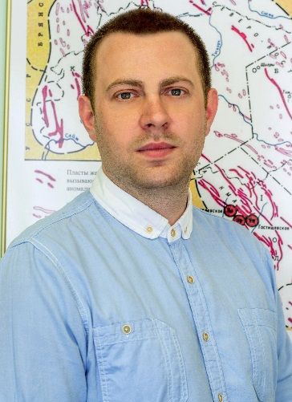
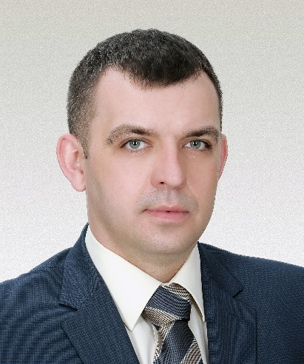
Почему я выбрал … (мнение выпускников)
Геомеханика, разрушение горных пород, рудничная аэрогазодинамика и горная теплофизика
Горнопромышленная и нефтегазопромысловая геология, геофизика, маркшейдерское дело и геометрия недр
Воронин Алексей Алексеевич,
кандидат технических наук, ведущий научный сотрудник лаборатории фильтрационных расчетов и дренажа ОАО «ВИОГЕМ»
Кирилов Александр Николаевич,
кандидат технических наук, инженер – геолог ООО «Белгородстройизыскания»
Когда я был студентом моим любимым предметом была геомеханика, эта наука уже получила широкое признание и продолжает стремительно развиваться. Благодаря значительному вкладу в решение огромного количества проблем, связанных с разведкой месторождений, бурением и закачиванием скважин, добычей и операциями с нагнетательными скважинами, геомеханика заняла прочное место в ряду отраслей геологии, а геомеханики могут быть совершенно обоснованно названы специалистами по устранению неисправностей при разработке месторождений полезных ископаемых. Для того чтобы стать хорошим специалистом в области геомеханики я выбрал программу аспирантуры «Геомеханика, разрушение горных пород, рудничная аэрогазодинамика и горная теплофизика», окончил аспирантуру, защитил кандидатскую диссертацию. Сейчас работаю в команде специалистов и успешно применяю инновационные умения и навыки, полученные в ходе обучения в аспирантуре, при решении проблем разработки месторождений полезных ископаемых с помощью геомеханики.
Маркшейдерам можно работать и в строительстве, и в добывающей промышленности, и в земельном кадастре. Поэтому после окончания университета я поступил в аспирантуру по программе «Горнопромышленная и нефтегазопромысловая геология, геофизика, маркшейдерское дело и геометрия недр», что позволило мне стать не только хорошим специалистом в области маркшейдерии, но и реализовать себя как ученый, исследователь, а также строить карьеру в специализированном институте по решению многочисленных проблем в области горного дела.

Slide 5
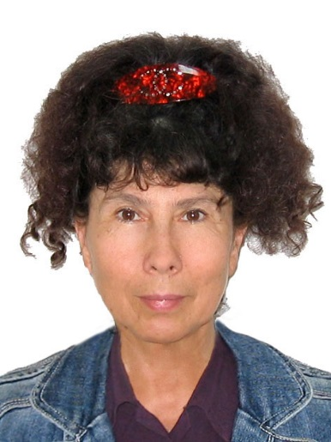
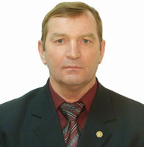
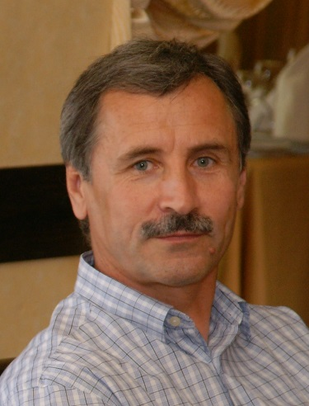
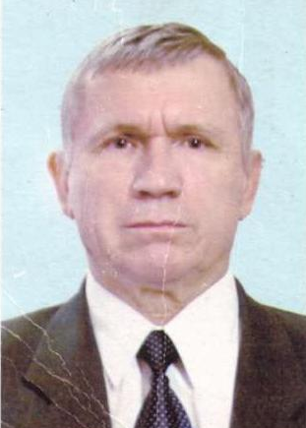
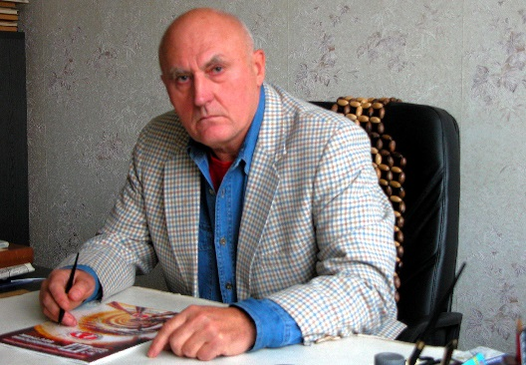
Научное руководство аспирантами осуществляют доктора наук
Тюпин Владимир Николаевич,
д.т.н., профессор.
Сфера научных интересов: геотектоника и геодинамика, инженерная геодинамика; управление состоянием массива горных пород, технология и безопасность взрывных работ
Ермолович Елена Ахмедовна,
д.т.н., профессор.
Сфера научных интересов: геомеханика, подземная геотехнология
Хаустов Владимир Васильевич,
д.г-м.н., профессор.
Сфера научных интересов: поиски и разведка подземных вод, гидрогеология
Пелипенко Николай Андреевич,
д.т.н., профессор.
Сфера научных интересов: горные машины и оборудование, механика
Дунаев Владимир Александрович,
д.г-м.н., профессор.
Сфера научных интересов: поиск и разведки месторождений полезных ископаемых, общая геология

Slide 6

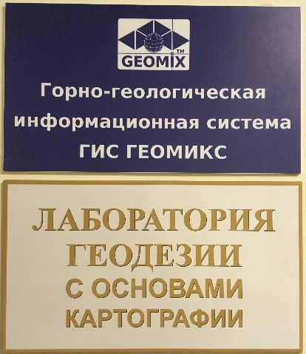
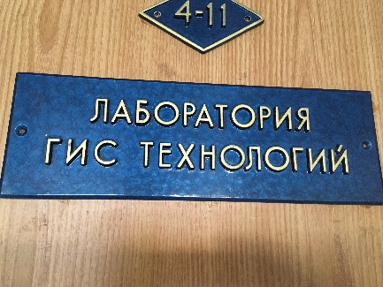
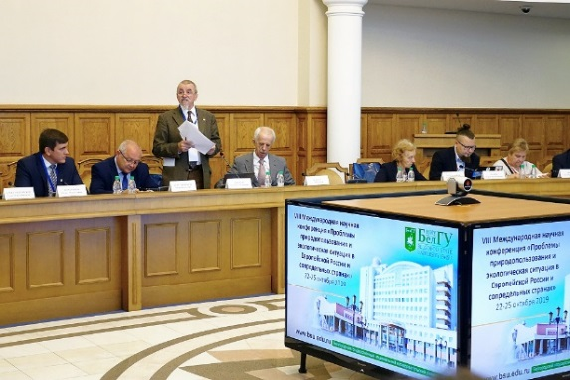
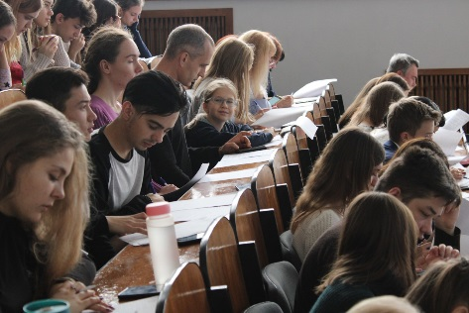
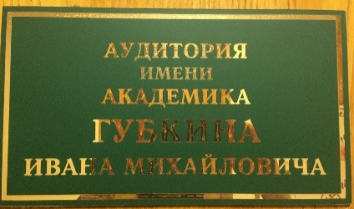
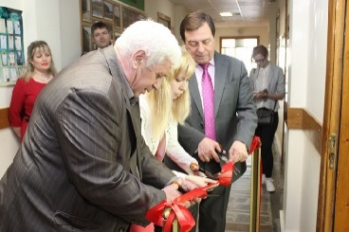
НАУКА
Научные мероприятия
Наличие научных, международных лабораторий, школ ….
XXXII Пленум Геоморфологической Комиссии РАН «Антропогенная геоморфология: наука и практика»
Объединенный пленум Учебно-методических советов по направлениям «География», «Картография и геоинформатика», «Гидрометеорология», «Экология и природопользование» Федерального учебно-методического объединения (ФУМО) по укрупненным группам специальностей и направлений «Науки о Земле»,
VII съезд Общества почвоведов имени В.В. Докучаева,
Международная научная конференции «Проблемы природопользования и экологическая ситуация в Европейской России и сопредельных странах»,
Региональный этап всероссийского чемпионата по решению кейсов в области горного дела
Образовательная акция «Всероссийский географический диктант»
Международный симпозиум «Освоение месторождений минеральных ресурсов и подземное строительство в сложных гидрогеологических условиях»
Всероссийское совещание «Mеловая система России и ближнего зарубежья: проблемы стратиграфии и палеогеографии»
и др.
Наличие именных аудиторий, соответствующих профилю образовательной программы

Slide 7
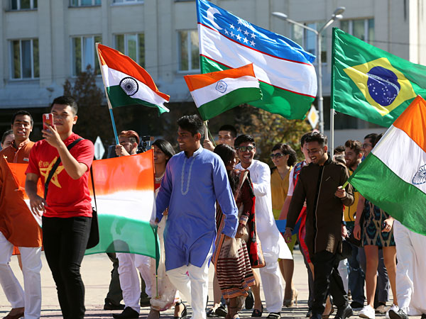
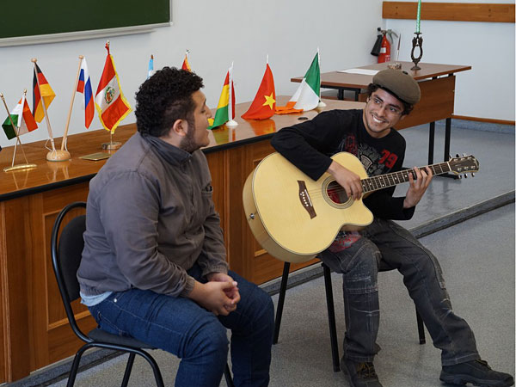
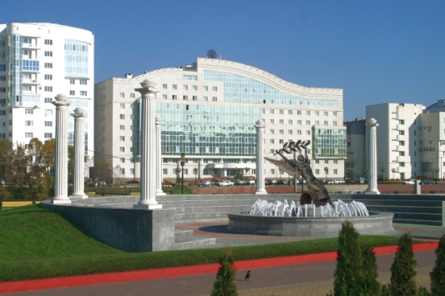
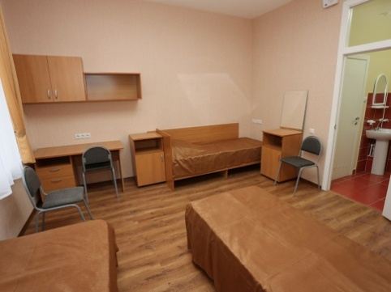
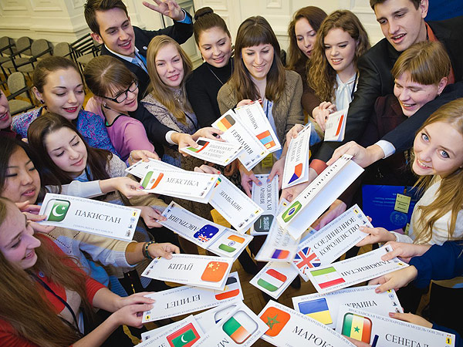
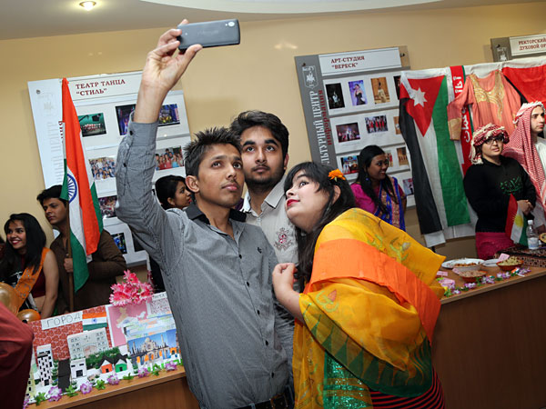
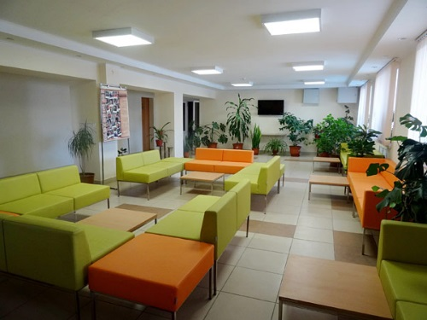
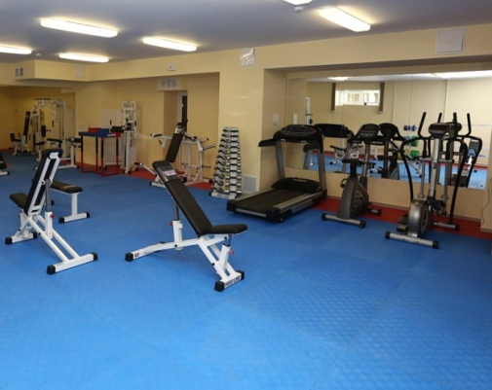
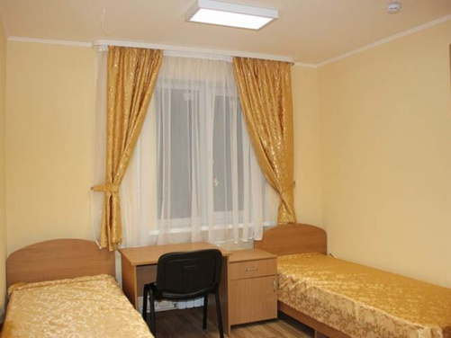
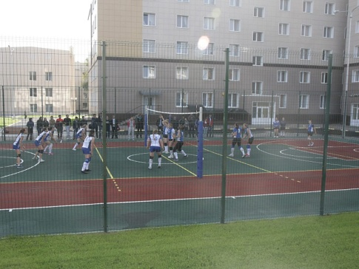
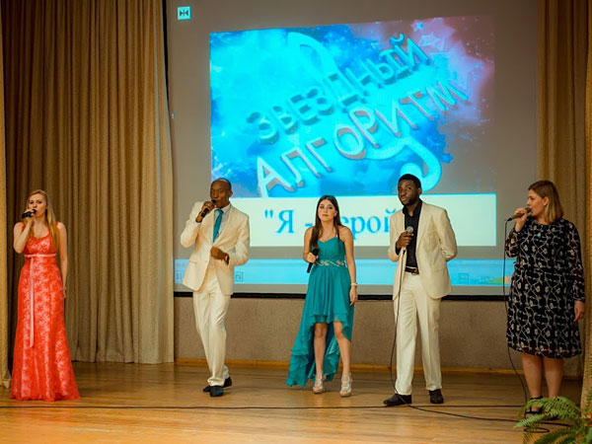
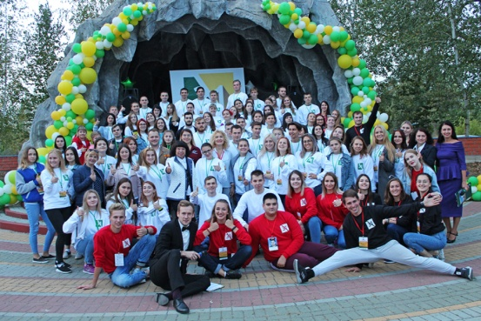
СТУДЕНЧЕСКАЯ ЖИЗНЬ
СТУДЕНЧЕСКИЙ ГОРОДОК
В институте обучаются аспиранты из стран ближнего и дальнего зарубежья. Они принимают активное участие в студенческих организациях: Студенческое научное общество, Клуб ООН НИУ «БелГУ», Совет землячеств иностранных студентов, Международный студенческий офис.
Аспиранты института проживают в комфортабельных общежитиях, расположенных в непосредственной близости к университету.

